Slide 1
VATS Conference
2017.05.25
Department of pathology

Slide 2
8326402 김O태

Slide 3
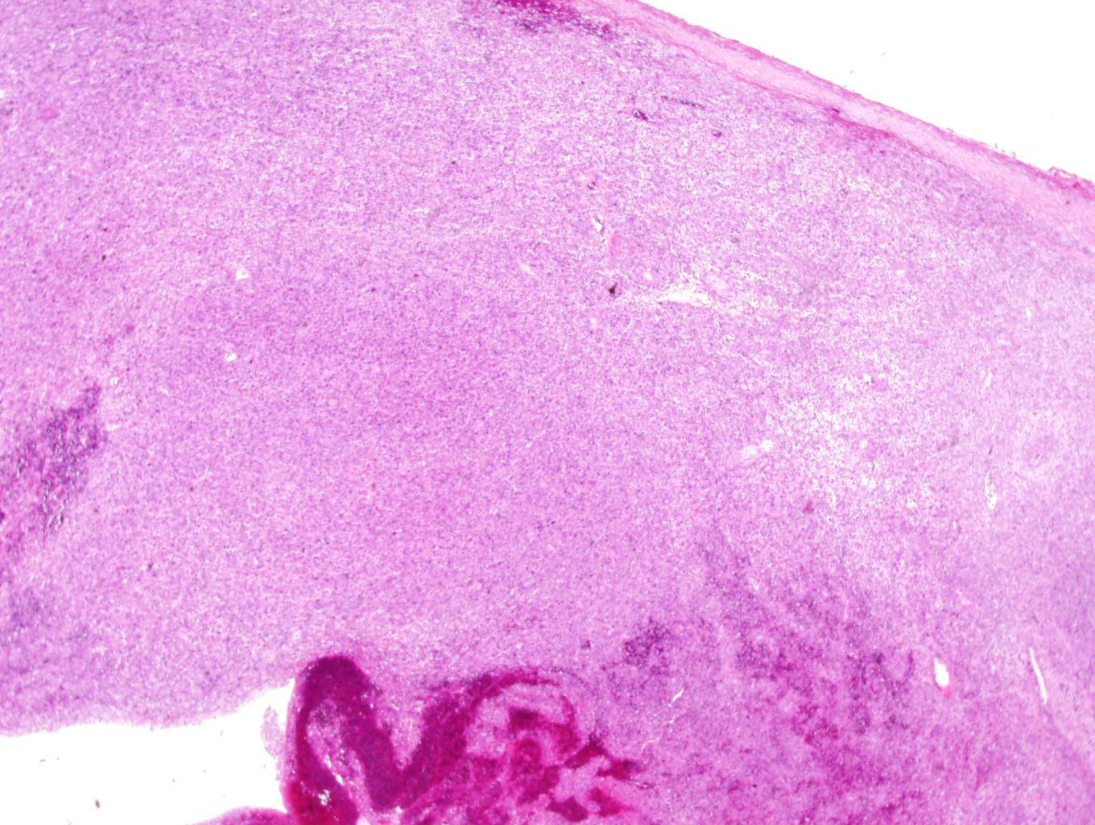
SS17-22098 Pleura, biopsy under VATS
Notes:
Lung, left upper lobe: Adenocarcinoma, invasive, acinar predominant◇ Tumor size: 1.7x1.2cm◇ Pleura, visceral: Not involved (PL0)◇ Necrosis: Absent◇ Lymphovascular invasion: Not identified◇ Perineural invasion: Not identified◇ Non-neoplastic lung: Not remarkable◇ Resection margin, parenchyme: Free of carcinoma (safety margin: 0.6cm) ◇ Histologic component: acinar 50%, lepidic 30%, papillary 15%, and micropapillary 5%

Slide 4
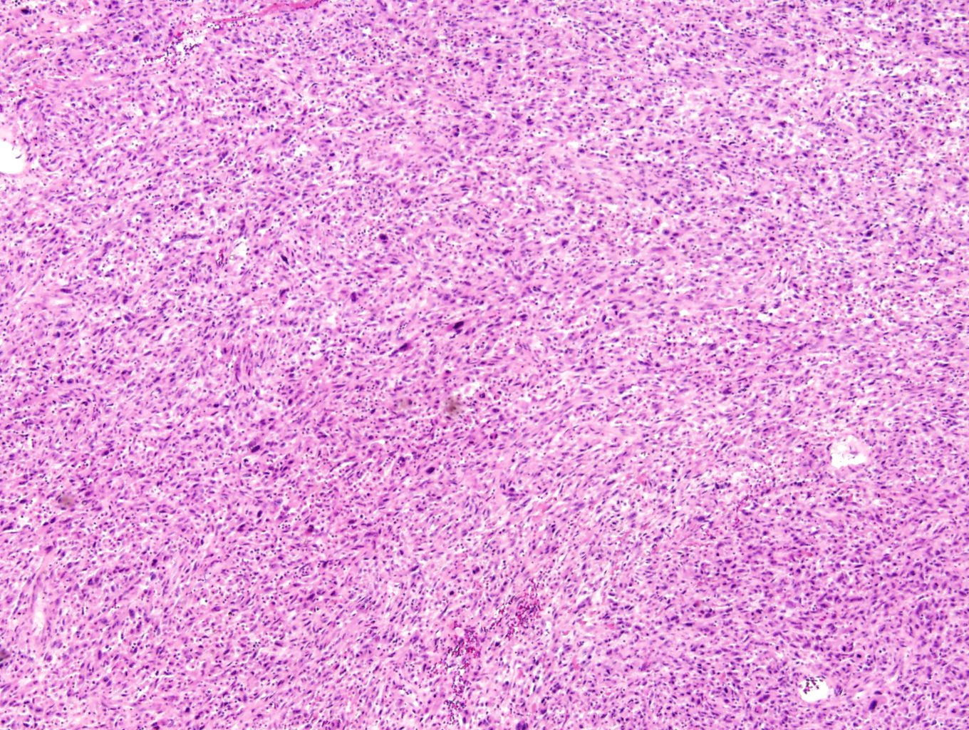

Slide 5
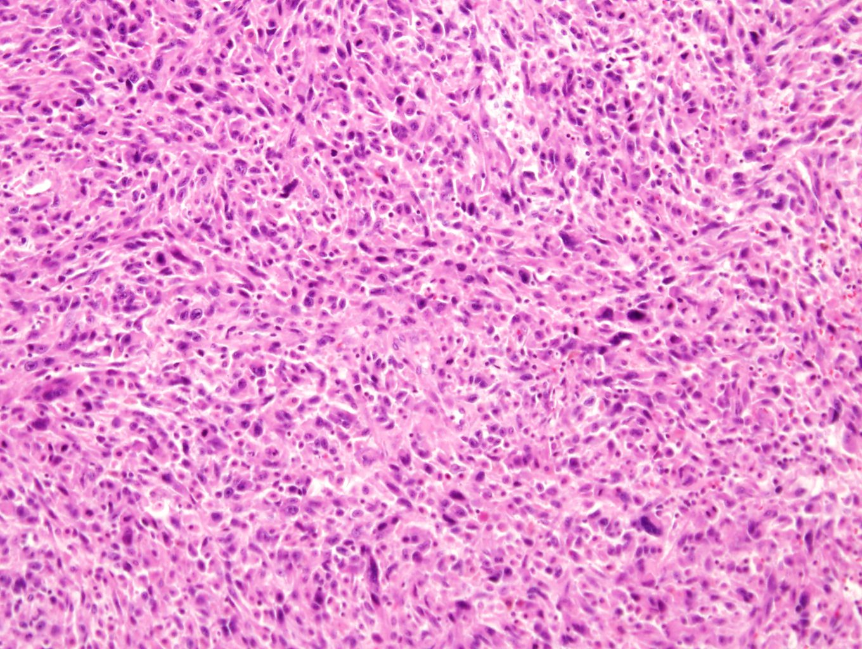

Slide 6
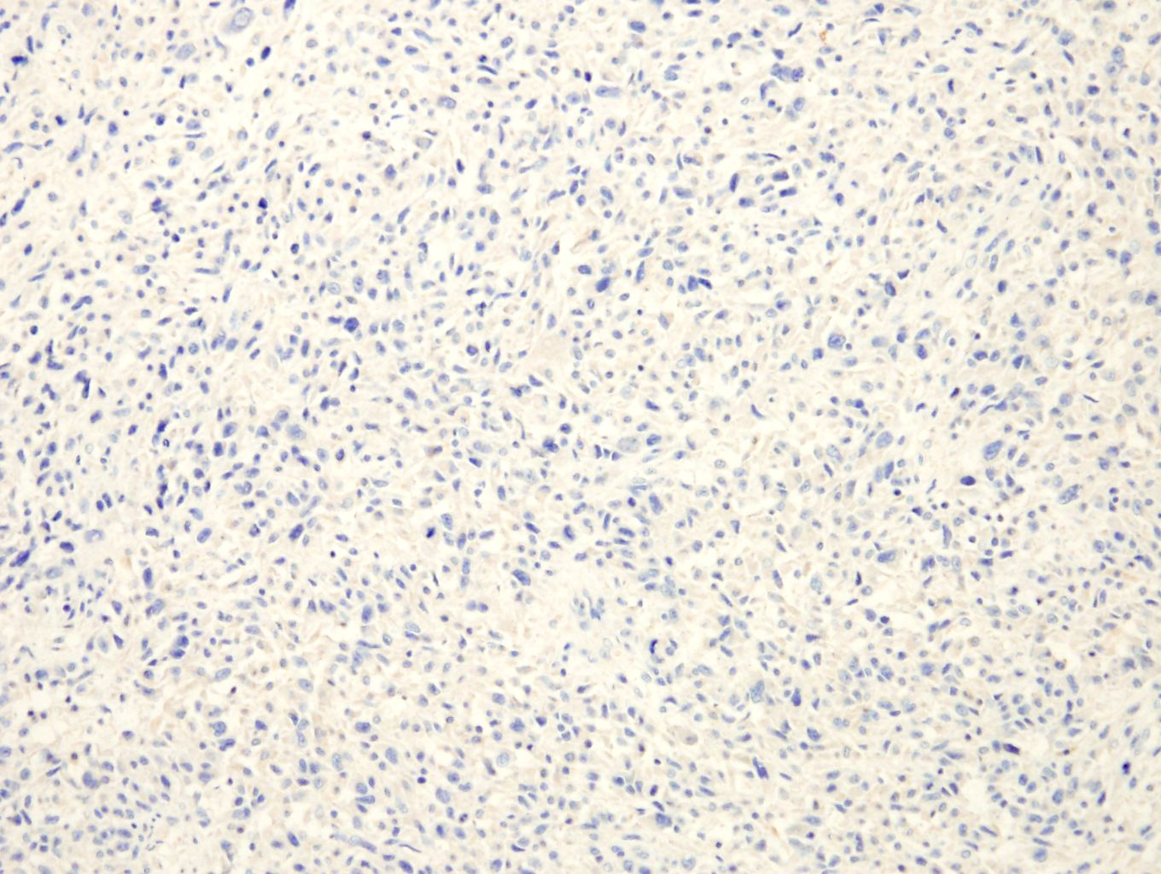
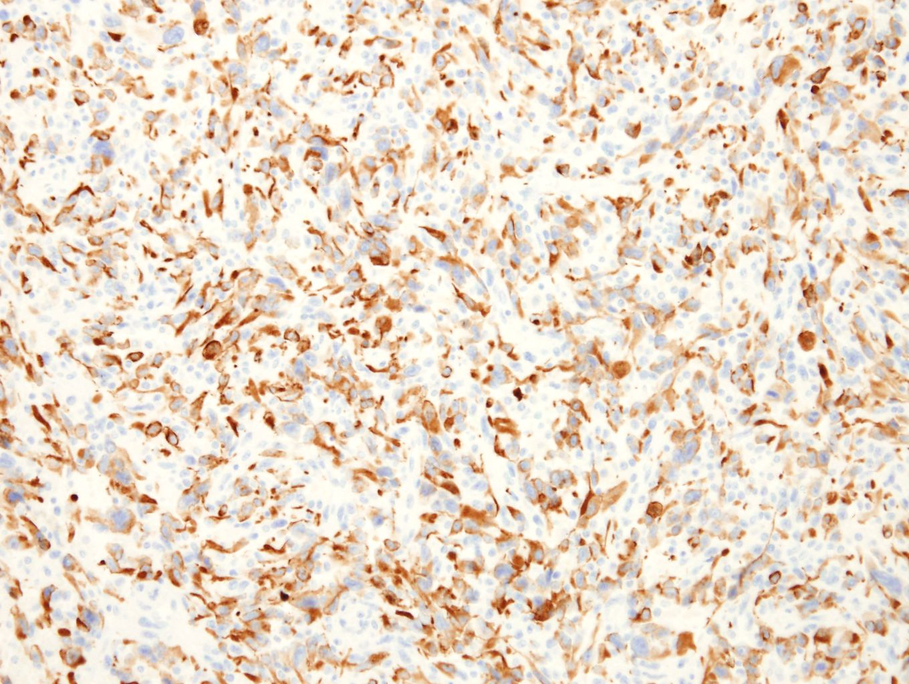
TTF-1
CK

Slide 7
Pathologic diagnosis
Pleural main mass and separately sent tissue: Poorly differentiated carcinoma with sarcomatoid feature, see note
Note)
Highly atypical sarcomatoid feature를 보이는 malignant tumor로 면역조직화학염색에서 tumor origin을 확진할 수 있는 증거는 관찰되지 않습니다. Lung 기원으로 가정할 경우 non-small cell carcinoma, sarcomatoid carcinoma로 생각됩니다. 또한 환자의 과거력에 gallbladder cancer에 대한 기록이 있어 gallbladder cancer (suggestive of sarcomatoid malignant tumor) 의 전이 가능성도 배제할 수 없습니다. 전이 가능성을 배제하기 위해서는 외부 병원의 gallbladder slide와의 비교 검토가 진단에 도움이 될것으로 사료됩니다. 임상 양상과 종합하여 판단하시기 바랍니다.
The immunohistochemical stain results:
CK(AE1/AE3): positive in tumor cells
CK7: focal positive in tumor cells
D2-40 and CK5/6: negative in tumor cells for mesothelial origin
TTF-1 and Napsin A: negative in tumor cells for lung marker
ALK (D5F3) and ROS1: negative in tumor cells (no detectable staining)

Slide 8
8427943 한O영

Slide 9
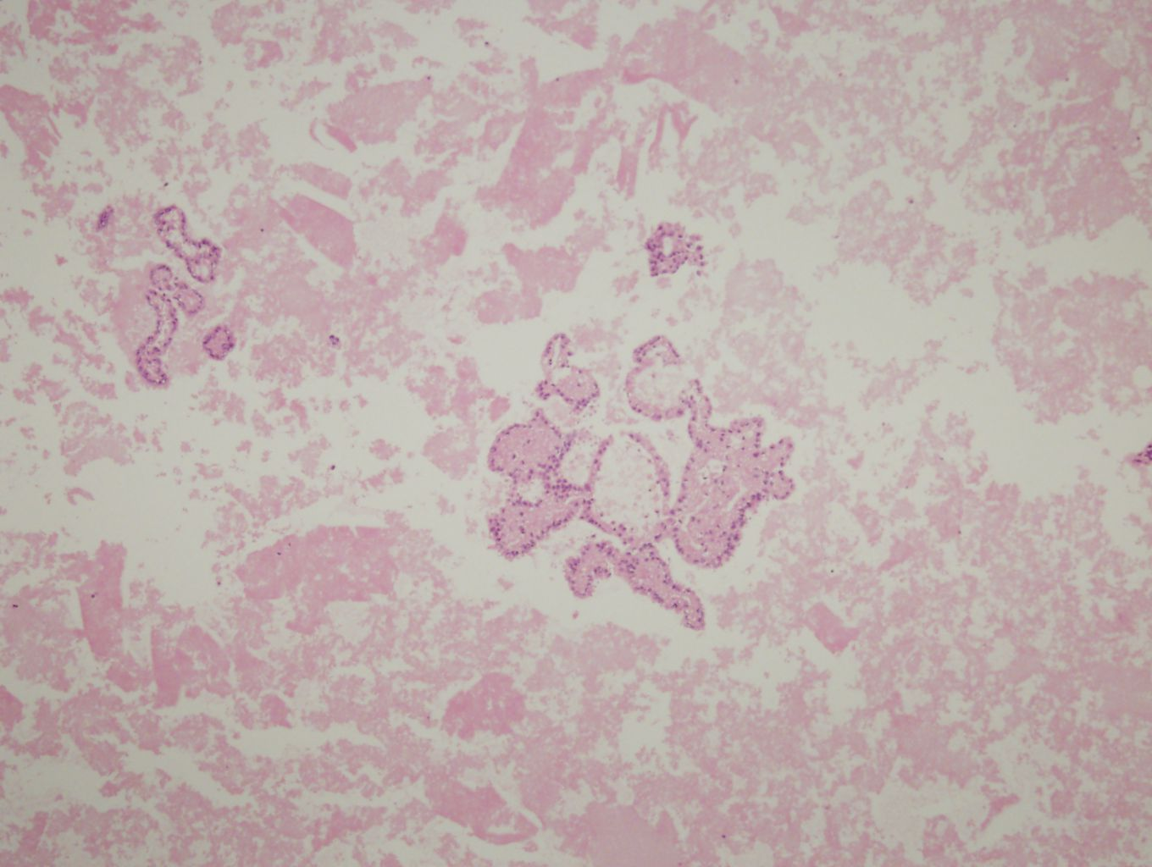
SC17-12339 Pleural Effusion, cytology

Slide 10
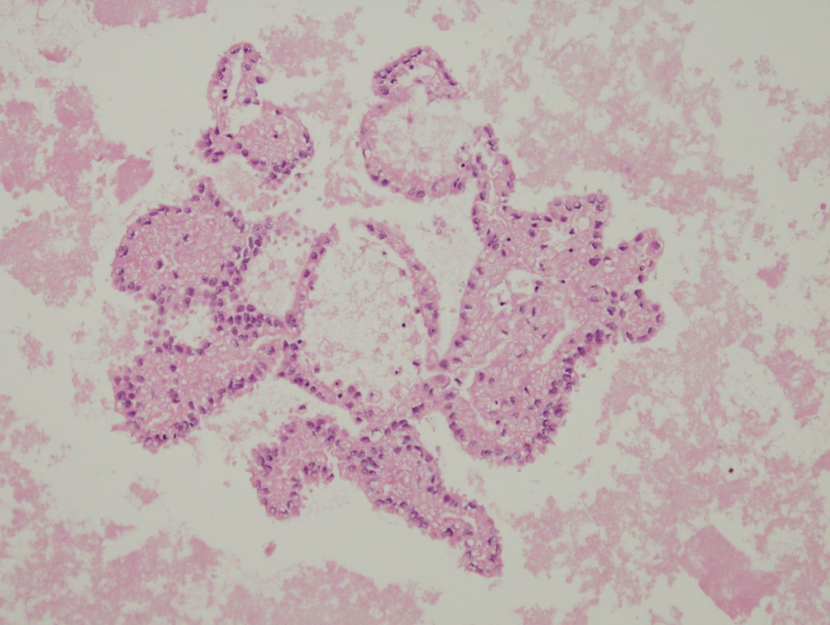

Slide 11
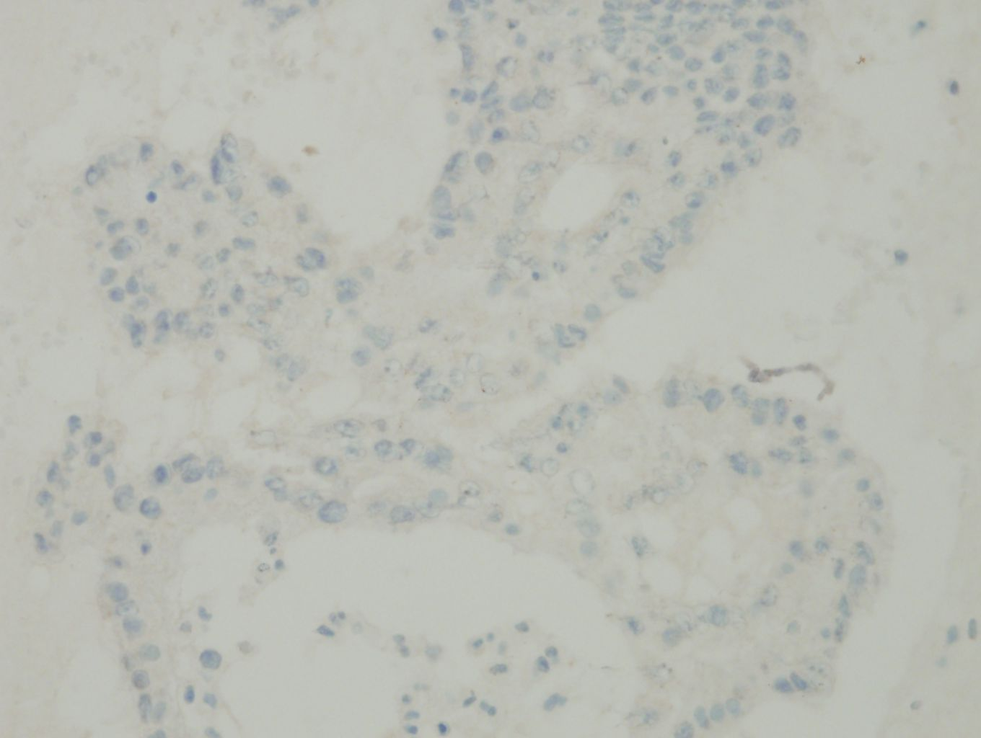
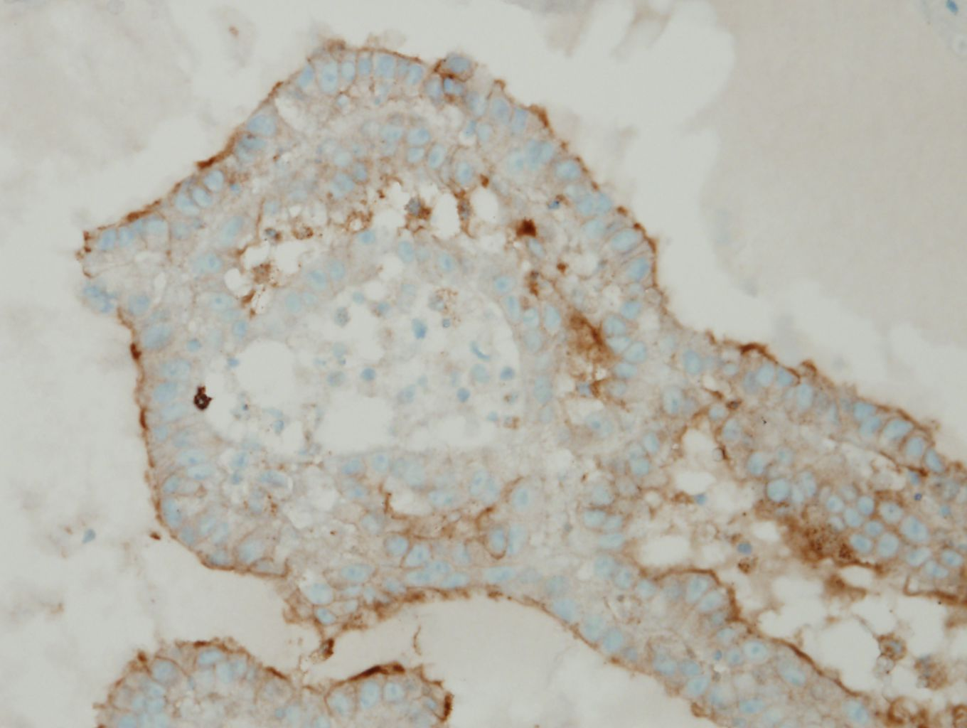
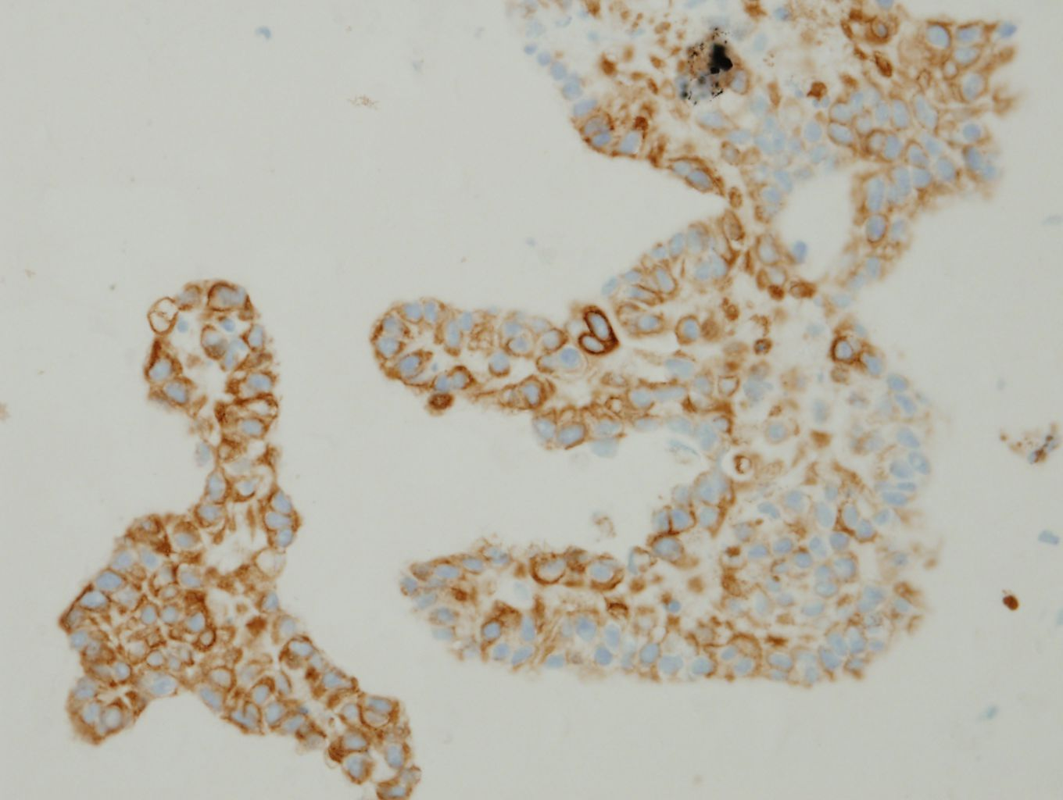
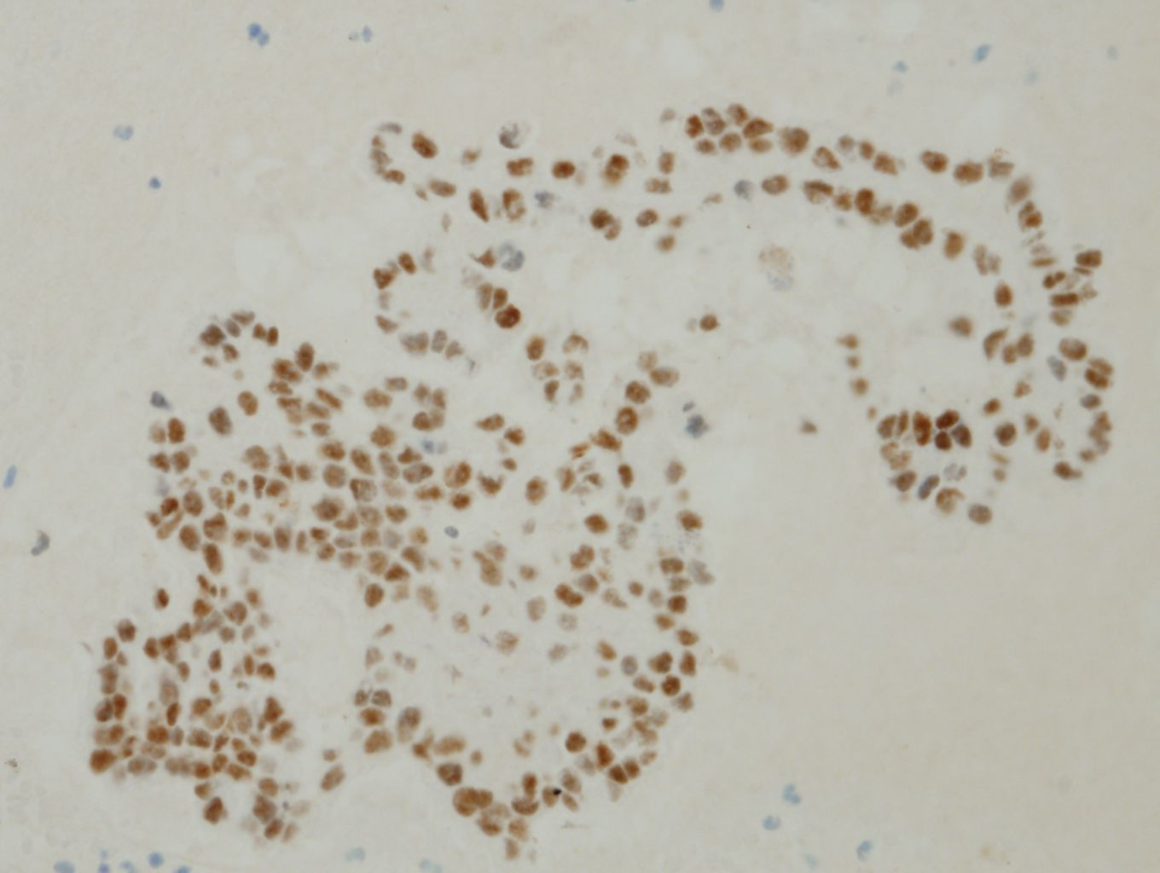
TTF-1
D2-40
CK5/6
WT-1

Slide 12
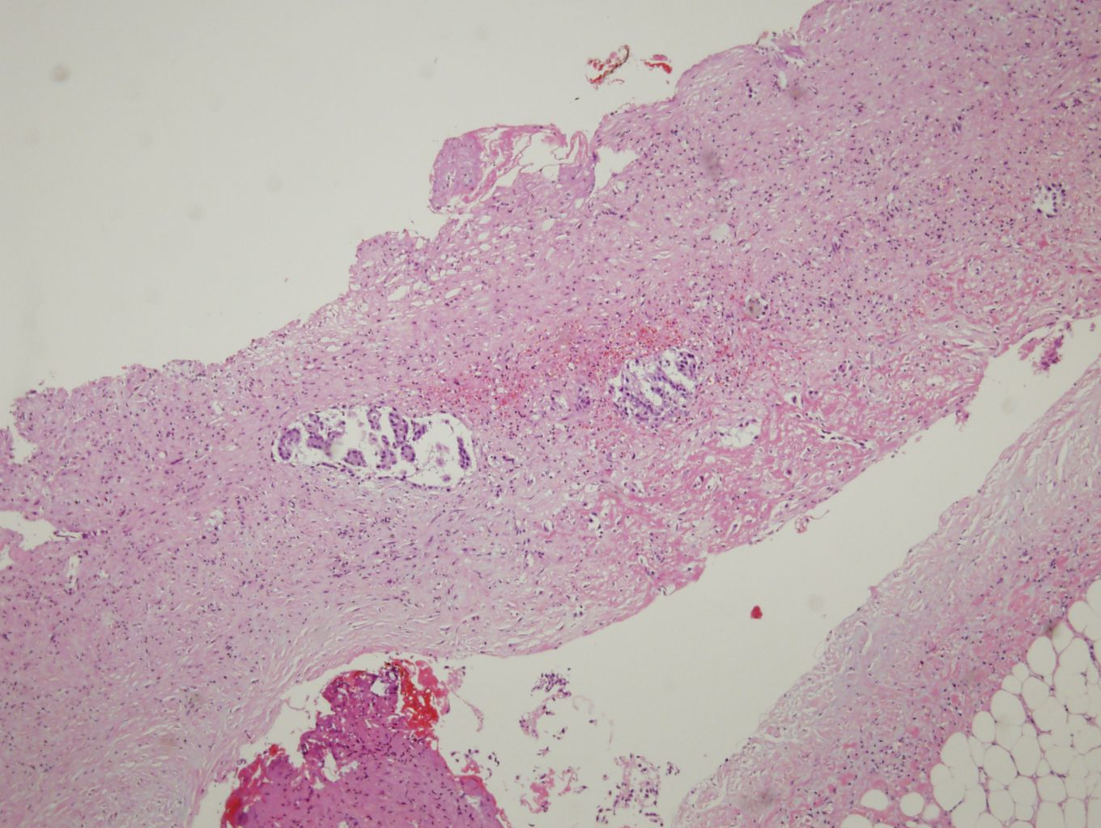
SS17-24269 Pleura, biopsy under VATS

Slide 13
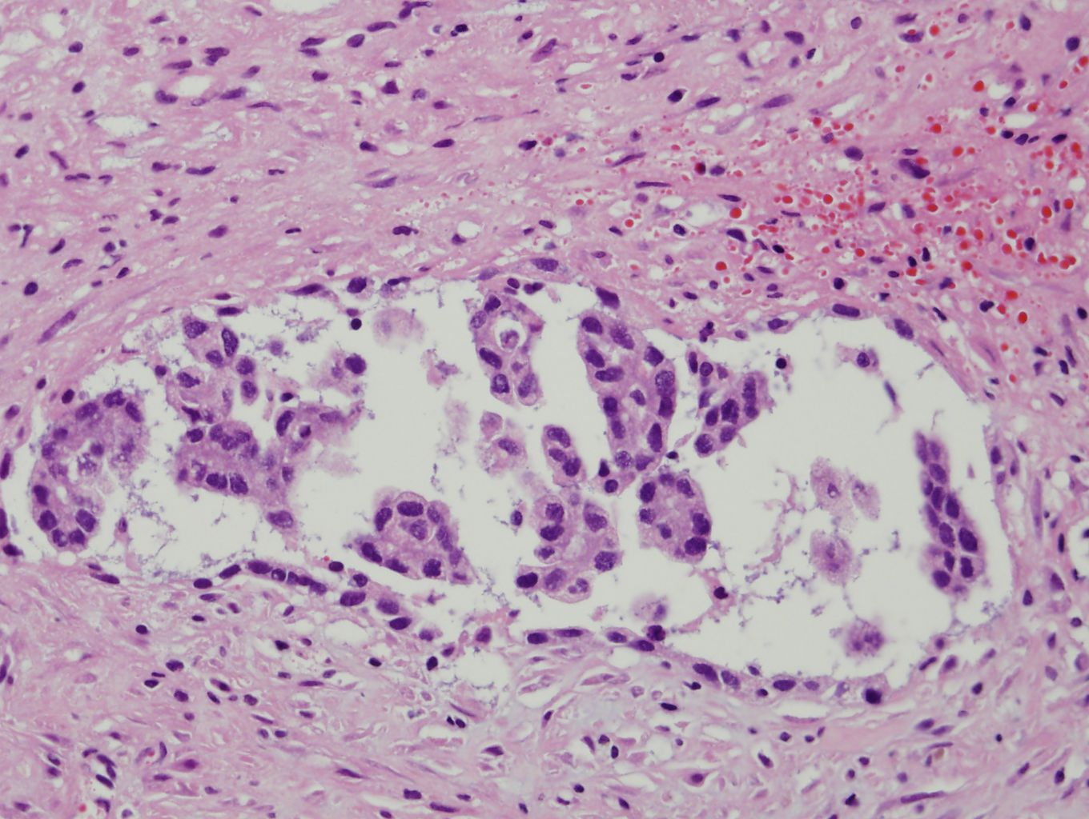

Slide 14
8412592 신O수

Slide 15
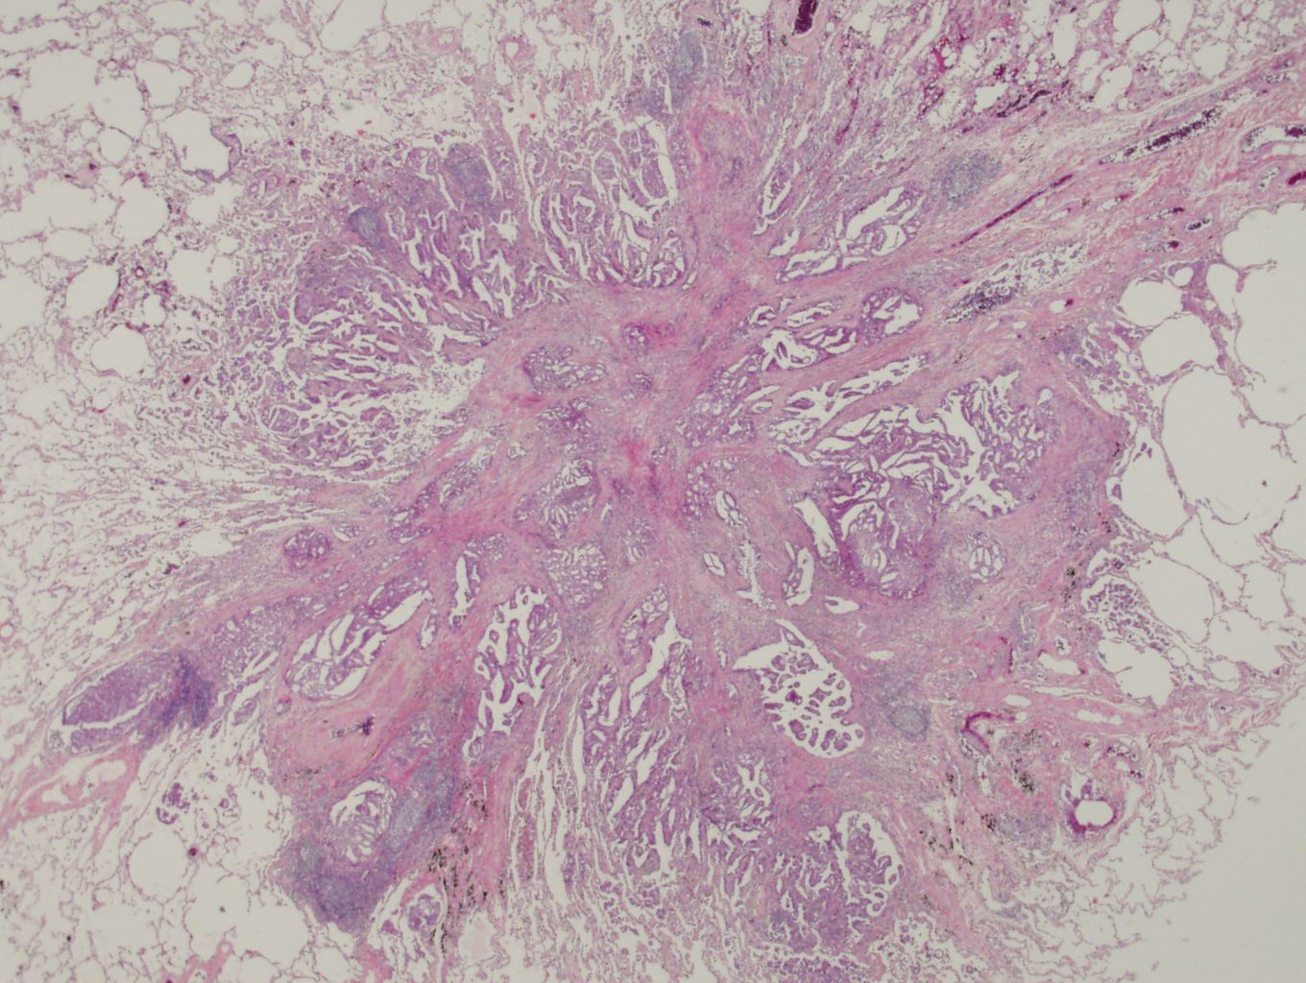
SF17-01826 Lung, wedge resection

Slide 16
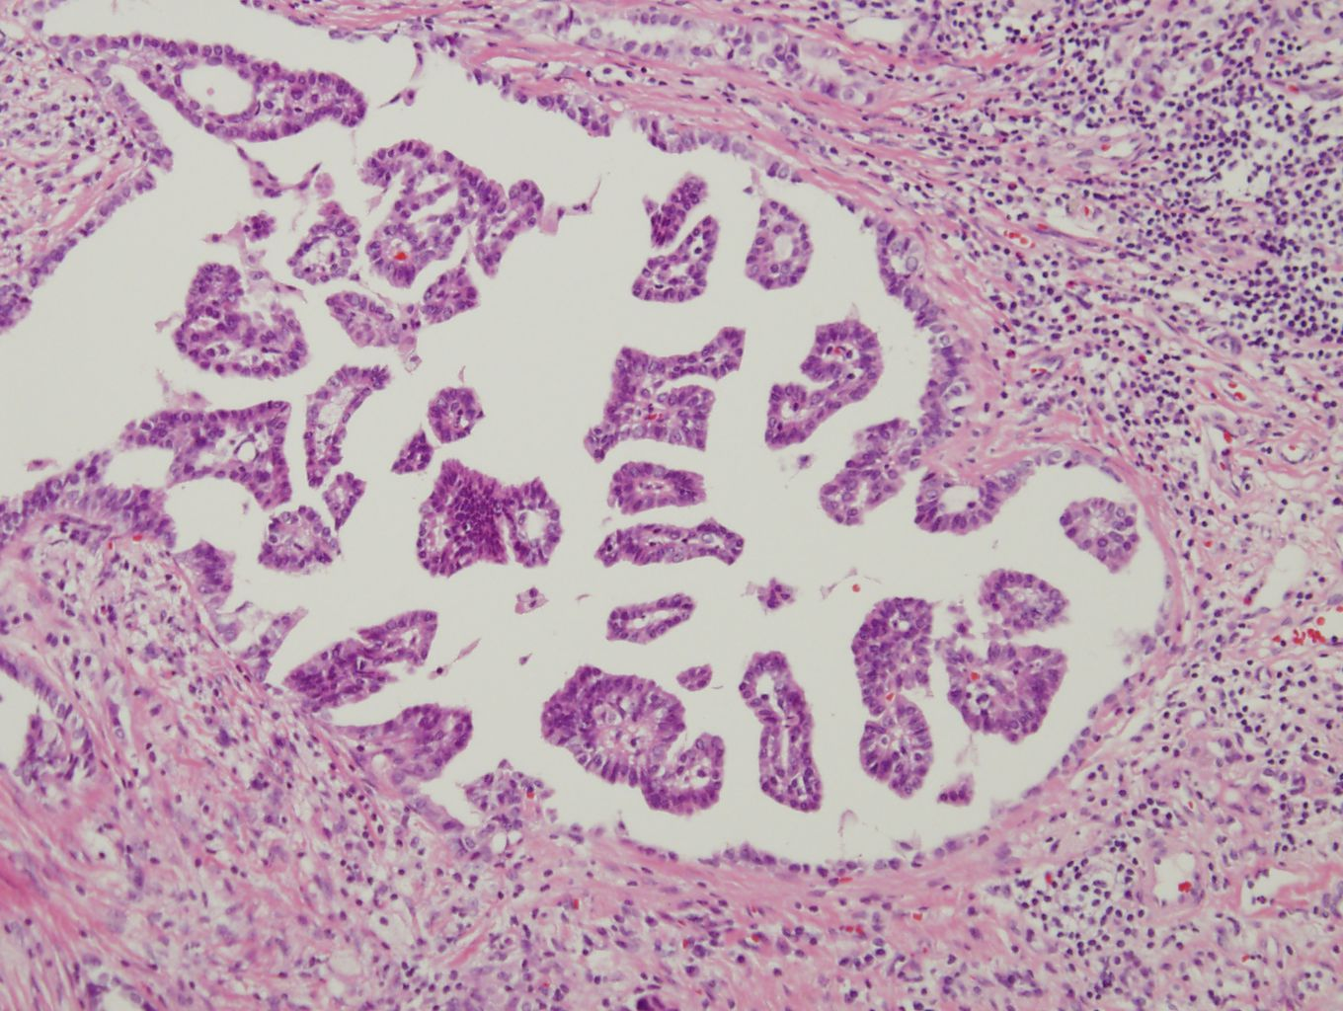

Slide 17
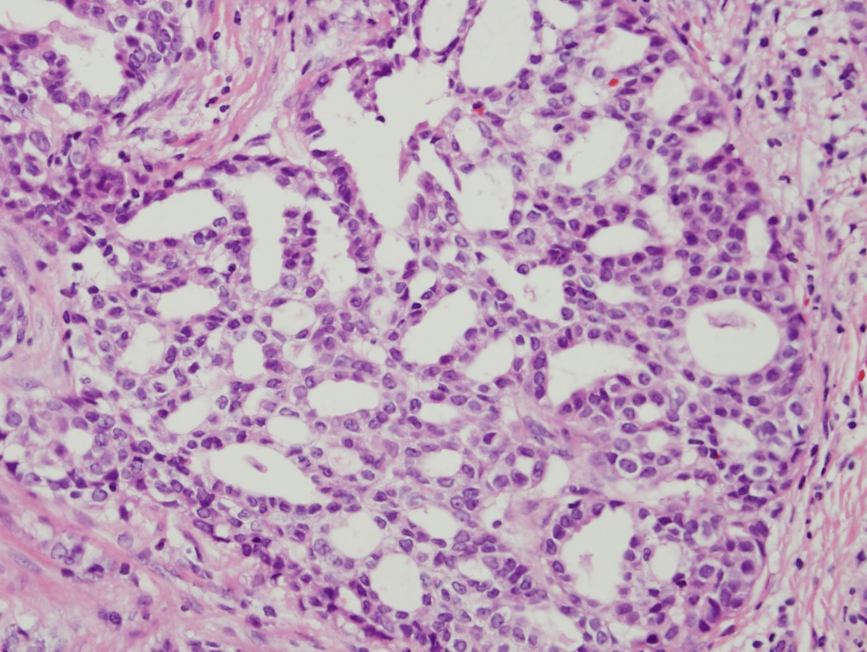

Slide 18
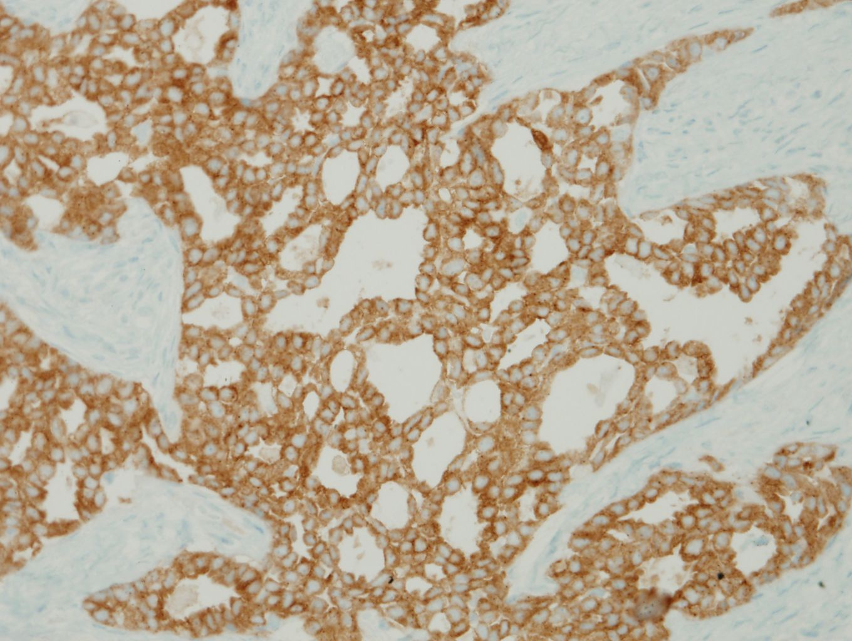

Slide 19
